Slide 1

PRESENTÓN
ENTORNOS DE DESARROLLO

Slide 2
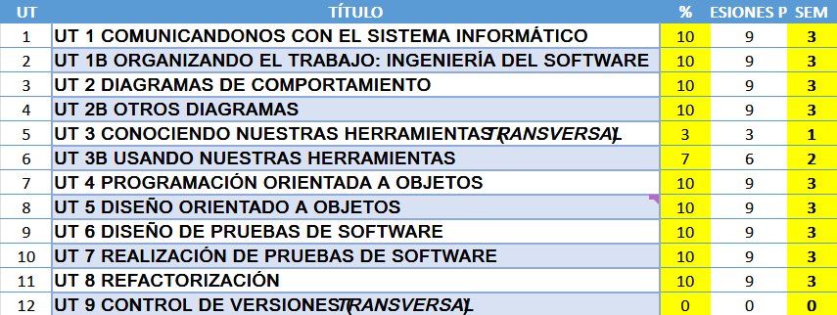
Temporalización
Notes:
En la programación definitiva se cambia el orden de las UT 2 y 3
Siguiendo las instrucciones pedagógicas del centro, se modifican los criterios de calificación (30P + 70T + 5A)

Slide 3

Contenidos
https://drive.google.com/file/d/10VDt6S8FCWL8Ye7cCzdbDcsCHPWO5qJl/view?usp=sharing

Slide 4
Criterios de evaluación
https://drive.google.com/file/d/1SSnRJBMfhQR4eelhL2b6wx-zA2GIiKwY/view?usp=sharing

Slide 5
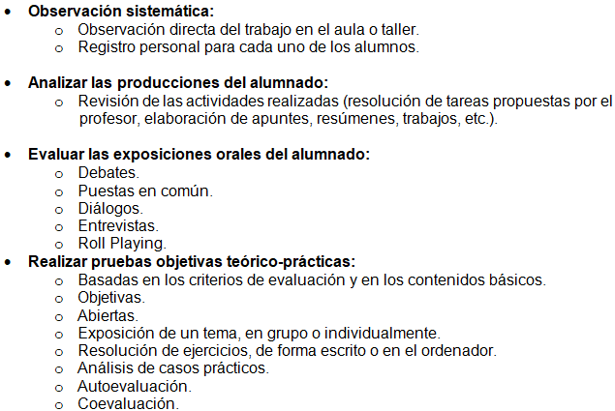
Instrumentos de evaluación

Slide 6

Yo quiero aprender un montón…
¡Y aprobar, claro!

Slide 7
Criterios de calificación
 | CRITERIO DE CALIFICACIÓN
1 | SUPERA todas las actividades
2 | 65 70 %
3 | + 5 %
Sin faltas de ortografía
Sin copiar
Siguiendo las indicaciones de formato (si no, nota máxima 4)
Notas: 0 – 3 – 6 – 9 - 10
Nota del módulo: media ponderada de las actividades evaluables
Evaluaciones intermedias: solo informativas

Slide 8
Convocatorias - recuperaciones:
Dispones de dos convocatorias:
Ordinaria 1: con dos oportunidades
Si la actividad no está superada, se ofrecerá feedback para la recuperación
Ordinaria 2: en junio
Realización de las actividades no superadas
Se podría realizar un examen final

